Slide 1
আজকের ক্লাসে সকলকে
স্বাগতম

Slide 2
পরিচিতি
মোঃ আবুল হাশেম
বিএসসি (অনার্স), এমএসসি (প্রাণিবিদ্যা)
সহকারী শিক্ষক
ছদাহা কেঁওচিয়া উচ্চ বিদ্যালয়
সাতকানিয়া, চট্রগ্রাম।
ইনডেক্স নং- ১১৪৪৯৩৯
ই-মেইলঃ m.a.hasem7181@gmail.com
মোবাইল নং- ০১৭১৭-৫৩৮৩১০
শ্রেণি: অষ্টম
বিষয়: বিজ্ঞান
অধ্যায়: ষষ্ঠ
সময়: ৫০ মিনিট।

Slide 3
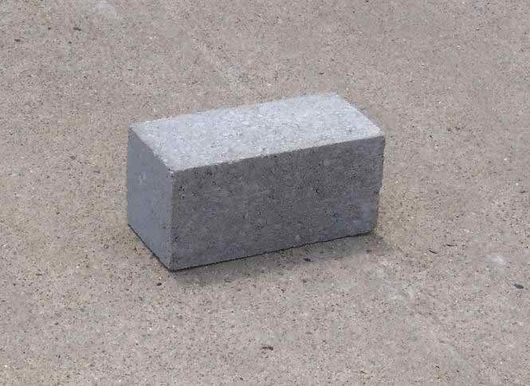
প্রত্যেক পদার্থ কী দ্বারা গঠিত?

Slide 4
ক্ষুদ্র কণা
অণু
পরমাণু

Slide 5
পরমাণুর ধারণার বিকাশ ও গঠন

Slide 6
শিখনফল
এই পাঠ শেষে শিক্ষার্থীরা…
১। পরমাণুর গঠন সম্পর্কে বিভিন্ন মতবাদ ব্যাখ্যা করতে পারবে;
২। ইলেক্ট্রন, প্রোটন, নিউট্রন সম্পর্কে ব্যাখ্যা করতে পারবে;
৩। পরমাণুর গঠন ব্যাখ্যা করতে পারবে।

Slide 7
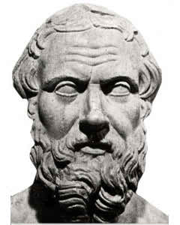
সকল পদার্থই ক্ষুদ্র ক্ষুদ্র অবিভাজ্য কণা দ্বারা গঠিত
খ্রিষ্টপূর্ব ৪০০ অব্দ
ক্ষুদ্র কণা পরমাণু বা এটম
ডেমোক্রিটাস

Slide 8
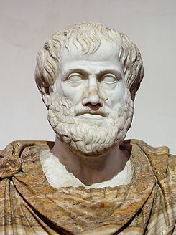
একে যতই ক্ষুদ্র করা হোক না কেন, পদার্থের কণাগুলো ক্ষুদ্র হতে ক্ষুদ্রতর হতে থাকবে।
পদার্থ সমূহ নিরবচ্ছিন্ন
এরিস্টটল

Slide 9
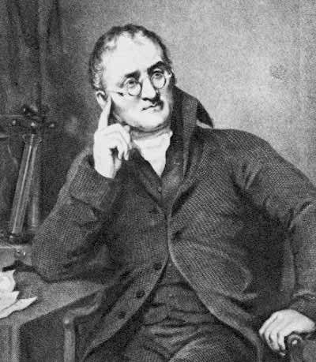
পরমাণু হল মৌলিক পদার্থের ক্ষুদ্রতম কণা
১৮০৩ সাল
যাকে আর ভাঙ্গা যায় না।
জন ডাল্টন

Slide 10
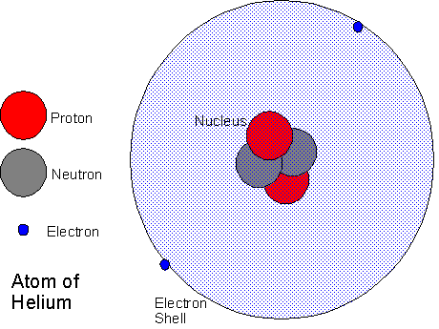
প্রোটন
নিউট্রন
ইলেকট্রন
হিলিয়াম পরমাণু

Slide 11
দলগত কাজ
সময়ঃ ১২ মিনিট
পূর্বের স্লাইডের আলোকে পরমাণুর গঠন সম্পর্কে ডেমোক্রিটাস, এরিস্টোটল, ডাল্টন-এর মতবাদের সাদৃশ্য ও বৈশাদৃশ্য লেখ।

Slide 12
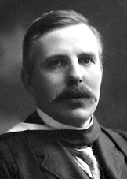
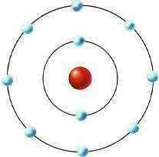
রাদারফোর্ড
পরমাণুর গঠন সৌরজগতের মত

Slide 13
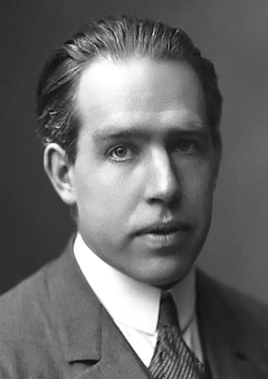
ঋণাত্বক ইলেক্ট্রন
নিউক্লিয়াসকে কেন্দ্র করে ঘোরে।
পরমাণু ইলেক্ট্রন, প্রোটন ও নিউট্রনের সমন্বয়ে গঠিত
ইলেক্ট্রন ঋণাত্বক
প্রোটন ধণাত্বক
নিউট্রন নিরপেক্ষ
বিজ্ঞানী বোর

Slide 14
জোড়ায় কাজ
সময়: ০৮ মিনিট
পরমাণুর গঠন সম্পর্কে বিজ্ঞানী বোর- এর মতবাদ গ্রহণযোগ্য কেন- তা লেখ।

Slide 15
একক কাজ
রাদারফোর্ড পরমাণু মডেলের সিদ্ধান্তসমূহ লিখ।

Slide 16
মূল্যায়ন
১। মৌলিক পদার্থের ক্ষুদ্রতম কণিকাকে কী বলে?
২। পদার্থসমূহ নিরবচ্ছিন্ন–এটি কোন বিজ্ঞানীর মতবাদ?
৩। রাদারফোর্ড পরমাণু মডেলকে কিসের সাথে তুলনা করা যায়?
৪। পরমাণুর ভর কোথায় থাকে?

Slide 17
বাড়ির কাজ
পরমাণু ধারণার বিকাশে কোন কোন বিজ্ঞানীর ভূমিকা রয়েছে, তাঁদের নাম উল্লেখপূর্বক বৈশাদৃশ্যগুলো লিখে নিয়ে আসবে।

Slide 18
গুরুত্ত্বপূর্ণ শব্দ
নিউক্লিয়াস

Slide 19
ধন্যবাদ

